Slide 1
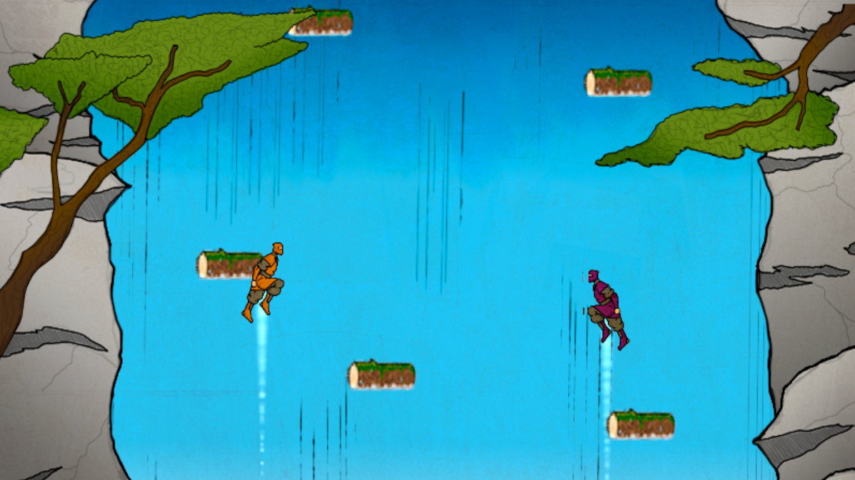
SHINOBI NO NOBORU
FASE 3
GRUPO C
Germán lópez gutiérrez
Ignacio atance loras
Alberto romero abarca
Jorge sánchez sánchez

Slide 2
AÑADIDOS FASE 3
SELECCIÓN DE LOBBY
SELECCIÓN DE NICKNAME
TXT NICKNAME Y PUNTUACION
CHAT DENTRO DEL LOBBY
NOTIFICACIONES DE ESTADO DEL SERVIDOR
ESTADO DE CONEXIÓN DE JUGADORES

Slide 3
PREGUNTAS

